Slide 1
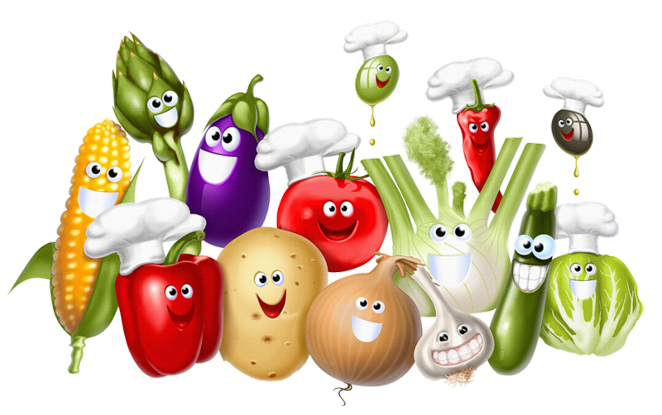
ЗАГАДКИ НА ГРЯДКЕ

Slide 2
ЗАГАДКИ ПРО ОВОЩИ
Красна - девица сидит в темнице, А коса на улице.
Красный нос в землю врос, А зелёный хвост не нужен, Нужен только красный нос.
За кудрявый хохолок Лису из норки поволок. На ощупь - очень гладкая, На вкус - как сахар сладкая.

Slide 3
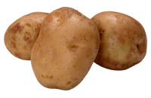
И зелен, и густ на грядке вырос куст. Покопай немножко: под кустом ...
Неказиста, шишковата, А придёт на стол она, Скажут весело ребята: "Ну, рассыпчата, вкусна!"

Slide 4
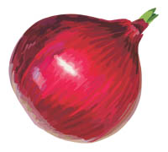
.
Сидит дед, в шубу одет, Кто его раздевает, тот слёзы проливает.
Заставит плакать всех вокруг, Хоть он и не драчун, а ...
Прежде чем его мы съели, Все наплакаться успели.

Slide 5
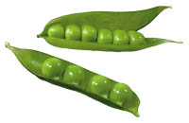
Дом зелёный тесноват: Узкий длинный, гладкий. В доме рядышком сидят Круглые ребятки. Осенью пришла беда - Треснул домик гладкий, Поскакали кто куда Круглые ребятки.
Раскололся тесный домик На две половинки. И посыпались оттуда Бусинки-дробинки.

Slide 6
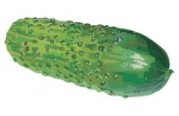
Наши поросятки выросли на грядке, К солнышку бочком, хвостики крючком. Эти поросятки играют с нами в прятки.
Как на грядке под листок Закатился чурбачок - Зеленец удаленький, Вкусный овощ маленький.
Я длинный и зеленый, вкусен я соленый, Вкусен и сырой. Кто же я такой?

